Slide 1
Team Project
E Team : Easy

Slide 2
팀 프로젝트 | We are the TEAM!
■ Ground Rule
. 매일 인사하기
. 힘들어하는 사람 도와 주기
. 리뷰 잘 해주기
. 코멘트 한 개씩 꼭 달기
■ 코딩 스타일
. 코드 자동 정렬(IntelliJ Reformat Code 기능) 사용
. 보편적인 Java Naming Rule에 따름
1) CamelCase 활용
2) 클래스는 대문자로 시작(Name)
3) 메소드/필드는 소문자로 시작(getName(), name)
■ 요구 사항 분배
. 디자인 설계 : 전체
. 함수 별 분배
1) ADD : 김우중 님
2) Search : 윤진순 님
3) Modify : 권혁무 님
4) Delete : 정재웅 님
5) Main : 김우중/정재웅 님
■ 리뷰 정책
. 1시간 이내 리뷰 진행(Office 시간 기준)
. 코드 Logic 보다는 Code Smell 이나 Style에 대한 Review를 위주로 진행
. 팀원 2명 이상 Approve이 완료되어야 Merge(단, 구조가 변경은 전체 Approve 필요
■ branch 정책
. 개발 Branch는 dev로 시작하도록 생성
. 개발 파트를 분담하여 개인 Branch 에서 개발
. Main 으로 PR 전 Local에서 Fetch 하여 최신 코드 상태로 업데이트

Slide 3
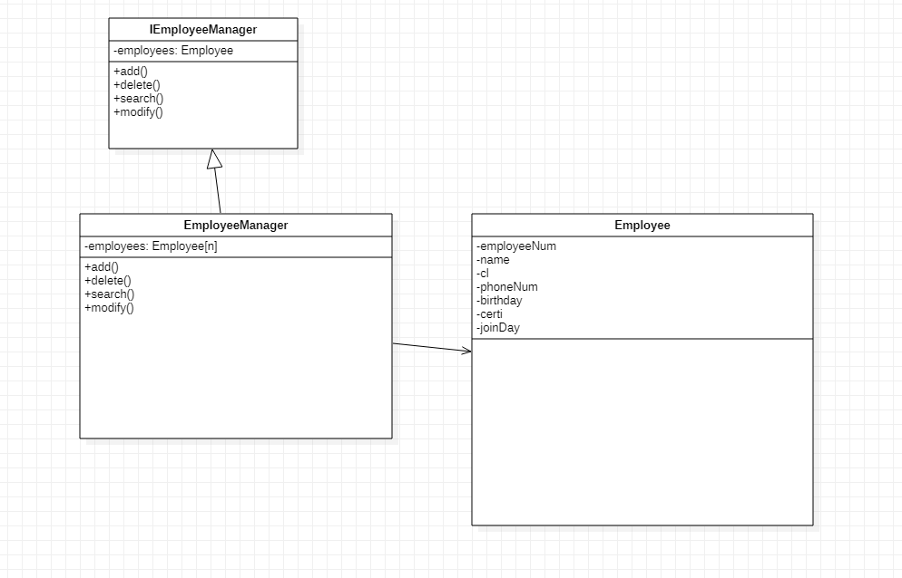
팀 프로젝트 | 요구 사항 분석
■ 사원 정보 추가 – ADD
- 새로운 사원 정보를 추가한다.
■ 사원 삭제 - DEL
- 조건에 부합하는 사원 정보를 삭제한다.
■ 사원 검색 - SCH
- 조건에 부합하는 사원 정보를 검색한다.
■ 사원 수정 - MOD
- 조건에 부합하는 사원 정보를 수정한다.
단, 사원 번호는 수정할 수 없다
최초 설계

Slide 4
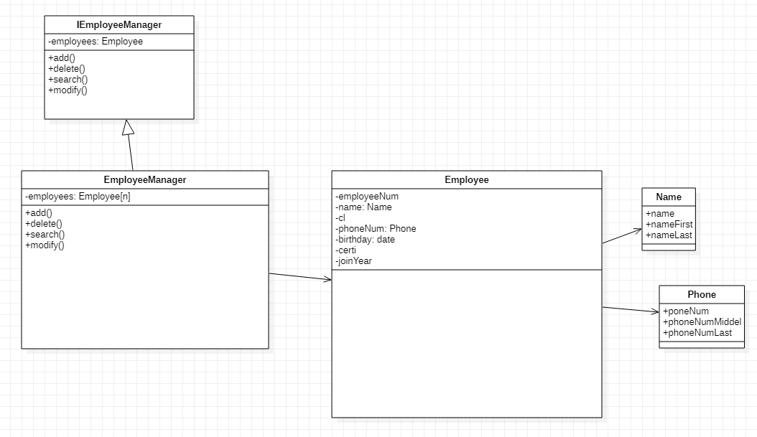
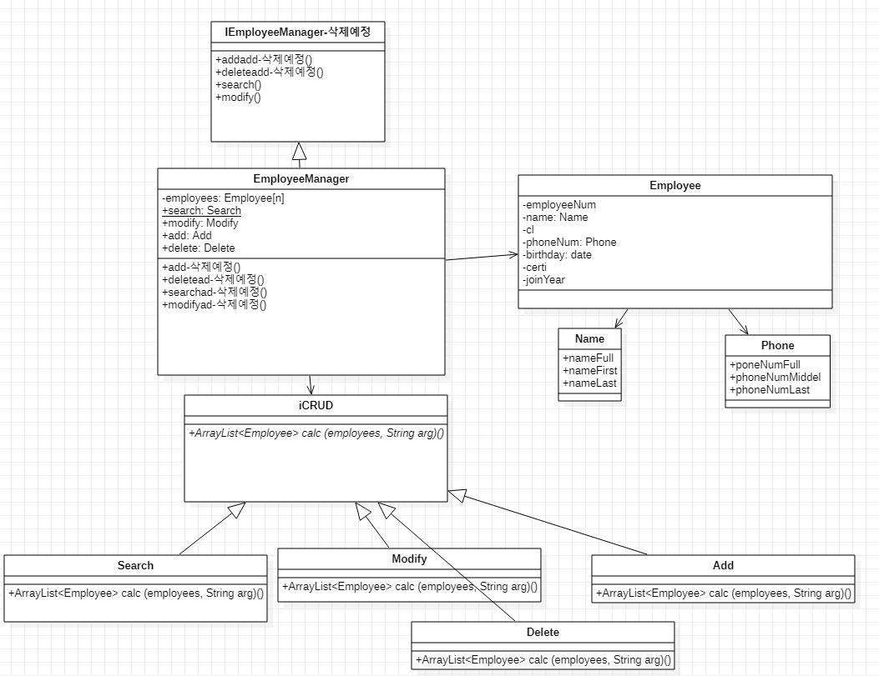
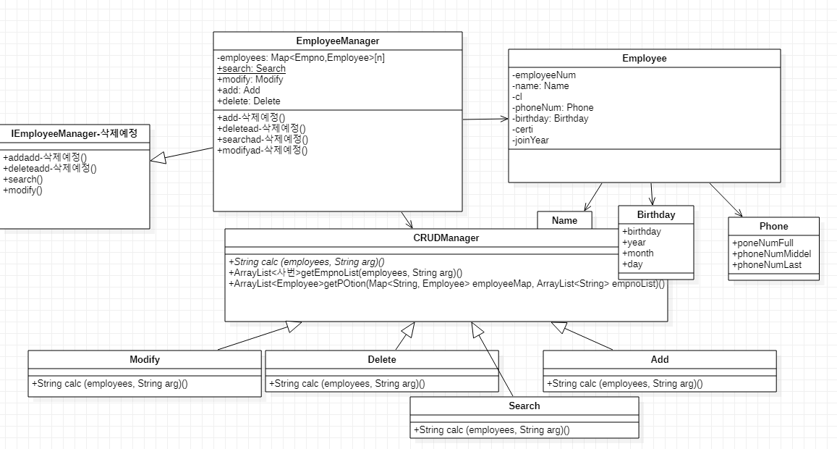
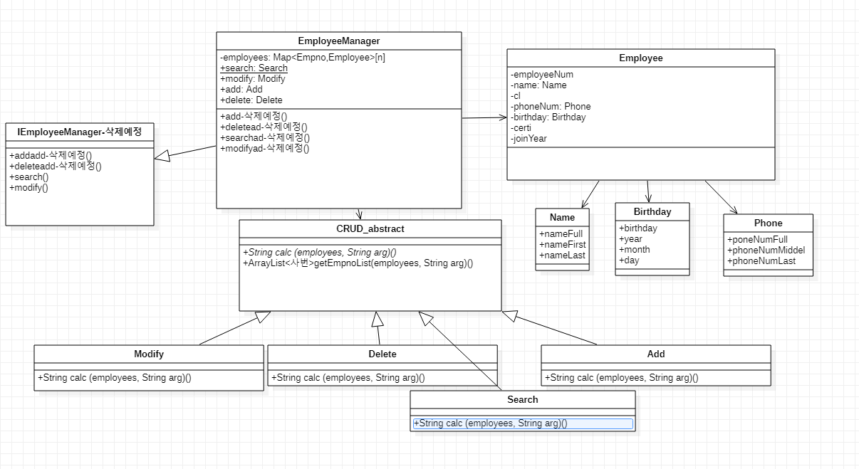
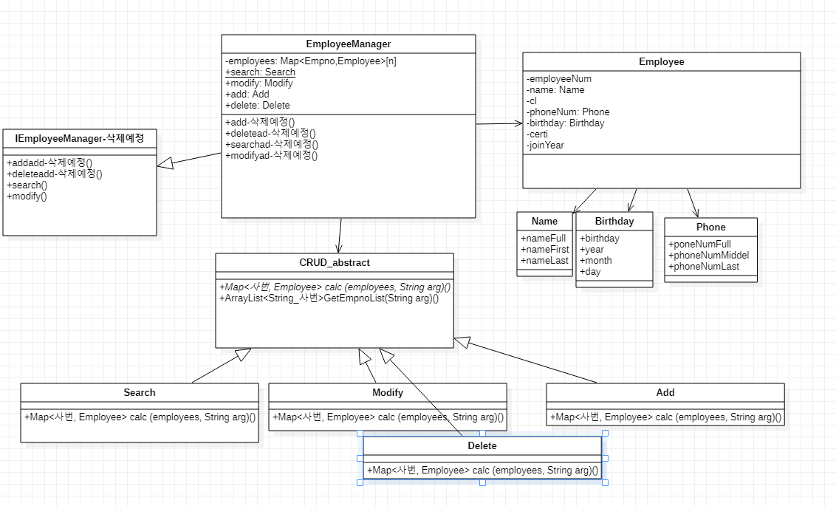
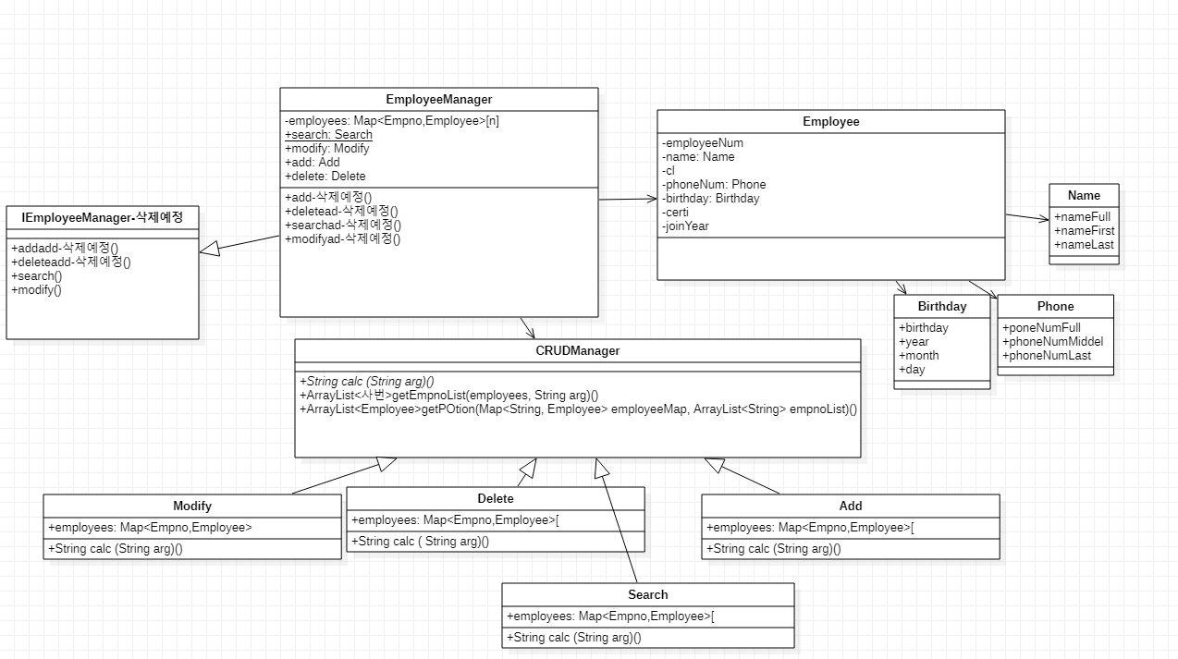
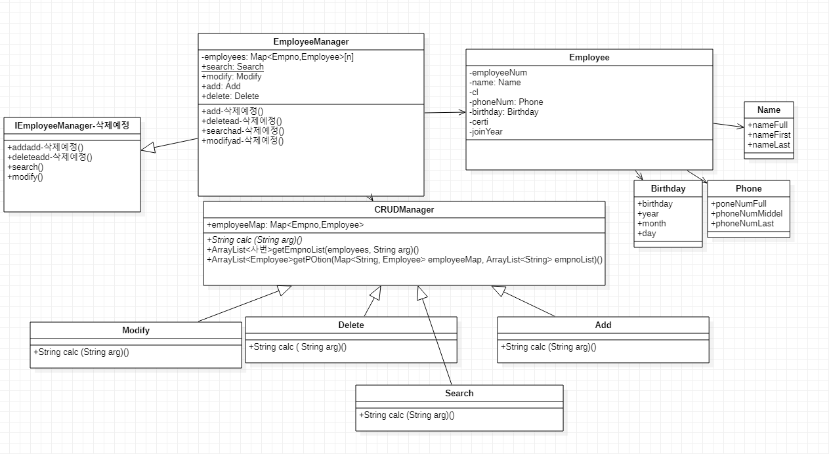
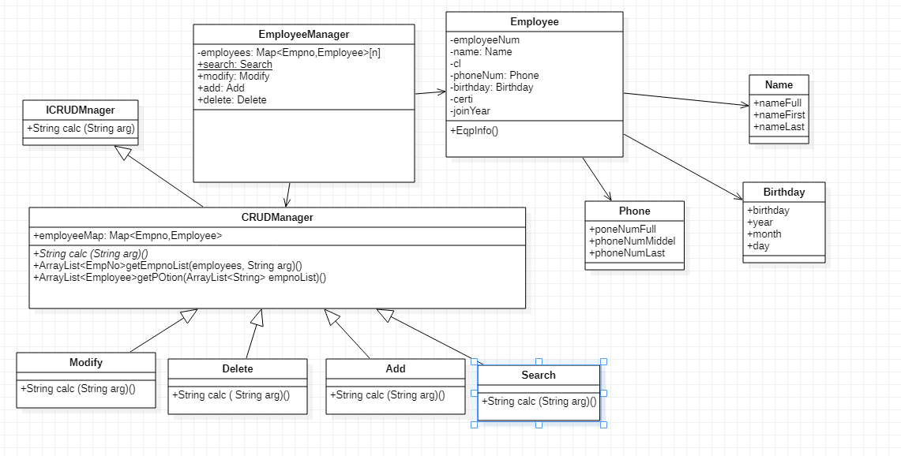
팀 프로젝트 | 구조도 History(Refactoring)
최초 설계
1차 Refactoring
2차 Refactoring
5차 Refactoring
4차 Refactoring
3차 Refactoring
6차 Refactoring
7차 Refactoring
최종 Refactoring

Slide 5
팀 프로젝트 | 요구 사항 분석
■ 옵션1 : 출력 옵션 (-p)
- 출력 옵션(-p)는 옵션1의 위치에서만 입력되며,
조건에 부합하는 record가 줄 단위로 출력된다.
- ★ Record 출력 시, 사원 번호를 확인하여
입사 년도와 사원 번호가 빠른 순서로 출력한다. . 사원 번호의 범위는 다음과 같다.
: 69XXXXXX(1969년)~21XXXXXX(2021년)
. 예를 들어, 사원 번호가 90123456(1990년 입사로 간주)
사람이 사원 번호가 00123456(2000 년 입사로 간주)인
사람보다 입사 년도가 빠르다. 그러므로 사원번호가 90123456인 사원이 우선 출력
- 출력하는 record의 개수는 최대 5개이다.
정보명 | 설명 | Column명
사원 번호 | 8자리 숫자로 구성 맨 앞 두 자리는 입사 년도를 의미 | employeeNum
성명 | 최대 15자리로 구성 (이름과 성이 띄어쓰기로 구분) | Name
경력개발단계 | CL1, CL2, CL3, CL4 로 구성 | cl
전화번호 | 010-xxxx-xxxx 형식으로 구성 (앞자리는 010 으로 고정) | phoneNum
생년월일 | YYYYMMDD 형식으로 구성 | birthday
CERTI | ADV, PRO, EX 로 구성 | certi
입사순서 | 입사년도+사번뒤에 숫자 (1969년 보다 작으면 +100) | joinYear

Slide 6
팀 프로젝트 | 요구 사항 분석
■ 옵션2 – 이름(first name), 성(last name) 조건 설정
-f : 성명의 이름(first name)으로 검색
-l : 성명의 성(last name)으로 검색
1차 Refactoring
옵션에 따라
빠르고 편하게 검색 위해
Name, Phone
Class로 생성
■ 옵션2 – 전화 번호의 중간 및 뒷자리로 조건 설정
-m : 전화 번호 중간 자리로 검색
-l : 전화 번호 뒷자리로 검색
■ 옵션2 – 생년월일의 연도, 월, 일로 조건 설정
-y : 생년월일의 연도로 검색
-m : 생년월일의 월로 검색
-d : 생년월일의 일로 검색
추후에 Birthday
Class 추가

Slide 7
팀 프로젝트 | 2차 Refactoring
■ 단일 책임 원칙
Add, Search, Modify, Delete 클래스로 분리
(기존 Interface는 제거 예정으로 @deprecated 옵션을 활용하여 에러유발 방지 및 경고 메시지 발송)

Slide 8
팀 프로젝트 | 3차 Refactoring
■ 팩터리 패턴
공통함수(조건에 맞는 사번 조회)는 부모 클래스에 구현

Slide 9
팀 프로젝트 | 4차 Refactoring
■ 결과 Return 개선
기존에는 조회된 모든 결과를 Map으로 전달하여 EmployeeManager가 처리 했으나,
결과값에 최대 5 Row만 출력되므로, Memory/속도 낭비가 발생 개선
(String으로 결과 Row를 리턴하도록 변경)

Slide 10
팀 프로젝트 | 5차 Refactoring
■ 재사용성 강화
HashMap (Key 값은 사번) 사용의 장점을 활용하여 Map 조회테이블을 부모 클래스에 공통으로 두어
Search, Delete, Modify에서 공통으로 사용

Slide 11
팀 프로젝트 | 6차 Refactoring
■ 함수 전달 Parameter 효율화
Map 정보를 함수에 전달 방식이 아닌, 생성자에서 전달하여 객체 내 가지고 있던 정보 활용

Slide 12
팀 프로젝트 | 7차 Refactoring
■ 코드 효율화
7차 Refactoring : 자식 객체에서 별도로 Map 정보를 넘겨줄 필요 없이
부모 객체의 Map 정보를 직접 사용하도록 변경함

Slide 13
팀 프로젝트 | 최종 Refactoring
■ 인터페이스 분리 원칙(Interface Segregation Principle, ISP)
옵션 추가/삭제/변경 등의 추가 Refactoring 필요
최종 Refactoring : 사용하지 않는 클래스 정리 및 인터페이스를 추가함
부모클래스가 자식 클래스 규약을 위해서 인터페이스를 추가함
(또한, Mock 테스트를 위해서 추가한)

Slide 14
팀 프로젝트 | 회고
■ 느낀 점
. 소규모 프로젝트 였지만, TDD/리뷰 등에 맞춰서 개발하면서 실제 개발하는 방법에 대한 고민을 많이 하였음
. 높은 품질의 결과물을 만들기 위해 이번에 고민했던 부분을 현업에 하나씩 반영하여 고품질의 SW가 되도록 노력하겠음
. 좋은 분들과 실습을 같이하여 너무 좋았고, 실제 현업 가면 어떻게 적용해야 할지 아직 어렵지만 노력해 보겠음
■ 주요 회고 내용
Keep
Problem
Try
. 디자인 설계 빠른 공유
. PR 빠르게 완료
. 의사 소통이 원활
. 작은 단위의 PR
. 열린 자세
. main에 바로 커밋했음(권한설정 실수)
. readme를 미리 작성 안하고 시작함
. 완료한 브런치를 정리하지 않았음
. TDD에 적응 시간이 더 필요 했음
(Unit Test를 진행하고 Refactoring 미숙)
. 팀장님이 퇴근시간을 준수안하고 야근함
. 현업에서도 원활한 소스 형상 관리(git)하도록 노력
. TDD 개발이 생활화 될 수 있도록 계속 시도
. 각자 사용하는 언어/도구에서 교육에서 배운 내용을
활용할 수 있는 모듈/라이브러리가 있는지 지속적으로 공부
. Refactoring 꾸준히 생각하고 시도
. Commit/PR 단위 및 Merge등 Code Review 정책을 정하여
효율적으로 개발하며, 양질의 코드를 만들자

Slide 15
감사합니다.

Slide 16
■ 별첨 : 팀 프로젝트 | 요구 사항
■ 사원 정보를 관리하는 프로그램을 구현한다
- 사원 정보는 사원 번호, 성명, 개발경력단계, 전화번호, 생년월일, certi 등급을 포함한다
정보명 | 설명 | Column명
사원 번호 | 8자리 숫자로 구성 맨 앞 두 자리는 입사 년도를 의미 69XXXXXX(1969년)~21XXXXXX(2021년) | employeeNum
성명 | 최대 15자리로 구성 (이름과 성이 띄어쓰기로 구분) 영어 대문자로만 구성 | name
경력개발단계 | CL1, CL2, CL3, CL4 로 구성 | cl
전화번호 | 010-xxxx-xxxx 형식으로 구성 (앞자리는 010 으로 고정) | phoneNum
생년월일 | YYYYMMDD 형식으로 구성 | birthday
CERTI | ADV, PRO, EX 로 구성 | certi

Slide 17
■ 별첨 : 팀 프로젝트 | 요구 사항
■ 명령어의 형식
- 명령어는 지정된 형식으로 작성이 되며 작성된 명령어에 따라 정상적인 명령을 수행해야 한다.
- 명령어는 적용되는 옵션에 따라 기능이 변경된다.
- 출력 시, 해당 되는 명령어를 함께 출력한다.
 |  | 설명
명령어 | ADD | 새로운 사원 정보를 추가한다.
 | DEL | 조건에 부합하는 사원 정보를 삭제한다
 | SCH | 조건에 부합하는 사원 정보를 검색한다
 | MOD | 조건에 부합하는 사원 정보를 수정한다
옵션1 | -p | 출력 옵션이 적용되면 조건에 부합하는 record가 줄 단위로 출력한다
옵션2 | -f / -l | -f : 성명의 이름으로 검색 / -l : 성명의 성으로 검색
 | -m / -l | -m : 전화 번호 중간 자리로 검색 / -l : 전화 번호 뒷자리로 검색
 | -y / -m / -d | -y : 생년월일의 연도로 검색 / -m : 생년월일의 월로 검색 / -d : 생년월일의 일로 검색
옵션3 |  | 현재 사용하지 않음

